Slide 1
数据分析技术 探索分析实验
管理科学与工程
物流管理系
徐宁

Slide 2
用到的案例数据集
cars #车速和刹车距离
mtcars #1974年美国某杂志收集的机动车油耗以及其他10个方面的表现情况，32个对象
iris #R语言基础包中的案例数据，一种名为iris的花朵测量数据，150个对象5个变量
Arthritis #一项双盲临床试验研究类风湿性关节炎的新疗法效果数据，vcd包中的案例数据84个对象5个变量
> names(mtcars)
[1] "mpg" "cyl" "disp" "hp" "drat" "wt" "qsec" "vs" "am" "gear" "carb"

Slide 3
矩阵行列操作
列求均值 colMeans
行求均值rowMeans
同样适用于数据集

Slide 4
数据清洗 data cleaning-常用方法
打开参数na.rm功能在运算在排除缺失值影响
删除含有缺失值的对象
监测缺失值
> an<-c(1,2,NA)
> sum(an,na.rm=TRUE)
[1] 3
> mynewdata<-na.omit(leadership)
> is.na(an)
[1] FALSE FALSE TRUE
> sum(is.na(an))
[1] 1

Slide 5
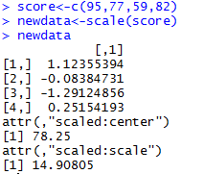
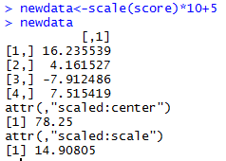
标准化
标准化主要使用scale函数进行处理，标准化后的数据均值为0，标准差为1
若改变标准差和均值，可以在scale基础上加上系数，如

Slide 6
描述性统计量计算
集中性统计量：算术均值 mean 几何均值 psych::geometric.mean
差异性统计量：极差range 方差var 标准差 sd
分位数
quantile
fivenum
基本的统计量计算是数据分析的基础，在R语言中也非常简单。更多统计量计算参见附录2

Slide 7
数据清洗-其他方法
删除重复（一行数据全部一样的数据）
mydata<-unique(x)
删除缺失数据
mydata<-na.omit(x)
清理无用空格
mydata<-trim(x) 需事先载入包raster

Slide 8
对象索引操作
R中抽样的原理：抽对象的位置序号等效于抽取对象
索引中的序号操作
> indice3<-seq(1,10,2)
> indice3
[1] 1 3 5 7 9
> cars[indice3,]
speed dist
1 4 2
3 7 4
5 8 16
7 10 18
9 10 34
> indices2<-rep(1:3,2)
> cars[indices2,]
speed dist
1 4 2
2 4 10
3 7 4
1.1 4 2
2.1 4 10
3.1 7 4
> indices<-1:5
> cars[indices,]
speed dist
1 4 2
2 4 10
3 7 4
4 7 22
5 8 16
能够返回位置的函数并不多但却非常实用，已经学过的有order()，which()。

Slide 9
随机抽样
随机抽样
放回抽样
*dplyr包中有类似功能的函数语句，复杂抽样可以在R中调用sampling 或survey包查看方法
注意：sample返回的结果是对象位置
> s<-sample(1:nrow(iris),10)
> spl<-iris[s,]
> s2<-sample(1:nrow(spl),12,replace = TRUE)
> spl2<-spl[s2,]

Slide 10
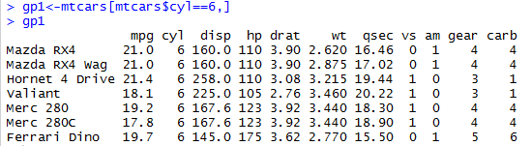
数据分组
R语言中数据分组方法很多，延续上边对象索引操作同样可以分组调用，然后存储在不同的分组变量中
基本思路依然是索引->调用->存入分组变量

Slide 11
数据分组
利用ifelse语句进行添加分组变量
> gender = c("M", "M", "F", "M", "F", "F")
> age = c(47, 59, 21, 32, 33, 24)
> income = c(55000, 88000, 32450, 76500, 123000, 45650)
> staff<-data.frame(gender,age,income)
> staff
gender age income
1 M 47 55000
2 M 59 88000
3 F 21 32450
4 M 32 76500
5 F 33 123000
6 F 24 45650
> tes<-mtcars
> tes$new<-ifelse(mtcars$cyl==6,"yes","no")
> tes
> staff$over25<-ifelse(staff$age>25,1,0)
> staff
gender age income over25
1 M 47 55000 1
2 M 59 88000 1
3 F 21 32450 0
4 M 32 76500 1
5 F 33 123000 1
6 F 24 45650 0

Slide 12
频数分析
单变量的频数
table返回的频数是个向量，但其属性值有名称，即分类的标尺属性值。可以转化为数据集类型直观看
将频数转变为频率
> a<-table(Arthritis$Sex)
> a
Female Male
59 25
> as.data.frame(a)
Var1 Freq
1 Female 59
2 Male 25
注意：数据集Arthristis包含在vcd包中，前置关联包是grid
> prop.table(a)
Female Male
0.702381 0.297619

Slide 13



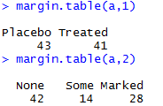
交叉表（列联表）
以一个新的数据集Arthritis为例，对一个变量分组计算频数
当对两个变量同时做分组计算频数时，便形成二维交叉表
交叉表的边际概念margin
提示：addmargins函数默认是为行列都创建边际和，但其实它是有参数控制创建边际和行为的，如：addmargins(a,1) 创建添加格列边际和

Slide 14
什么是函数 什么是公式
理解：
为了继续后边的学习，我们需要先理解一个新的概念：函数
正常的函数如： 都是 函数名(参数) 的形式。由于R是开源软件，所有函数都可以自己修改，并且可以自己创造新的函数。
R中另一种常见的运算符号其实也是函数：+ - * ^ 甚至包括许多想不到的符号，如括号( ，都是函数，只是这些函数形式并非我们通常理解的左侧函数名右侧参数的形式，而是函数名在数据中间，将两边数据作为其参数。
建立在此基础上，理解一个新的运算符函数：创建公式的符号 ~
该函数作用为创建公式，一般右侧为自变量、或称为依据变量，而左侧则为响应变量或被决定变量，在~的函数体系当中，左右侧都被视为创建公式的参数，左侧参数根据环境有时可以空缺，而右侧参数多数不可省。如：
> fm<-~x+y
> fm
~x + y

Slide 15
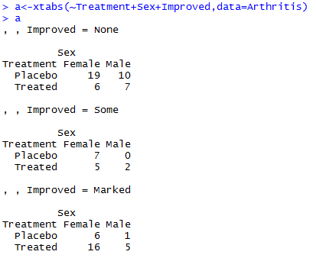
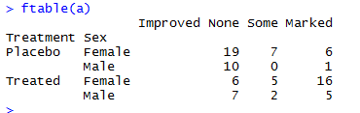
交叉表
xtabs创建更为复杂的交叉表，其中分组方式需要用~创建分组公式
此处为了显示的更为紧凑，用ftable将分组后的表扁平化处理

Slide 16

交叉表
利用xtabs在创建交叉表是做取子集操作，以方便我们抽取更为详细的数据做对比分析
需要注意的是xtabs里的subset是参数而非内部函数
补充学习，gmodels包中的CrossTable()是可以模仿SPSS和SAS软件中交叉表的函数，课外可以自行下载该package学习使用。

Slide 17
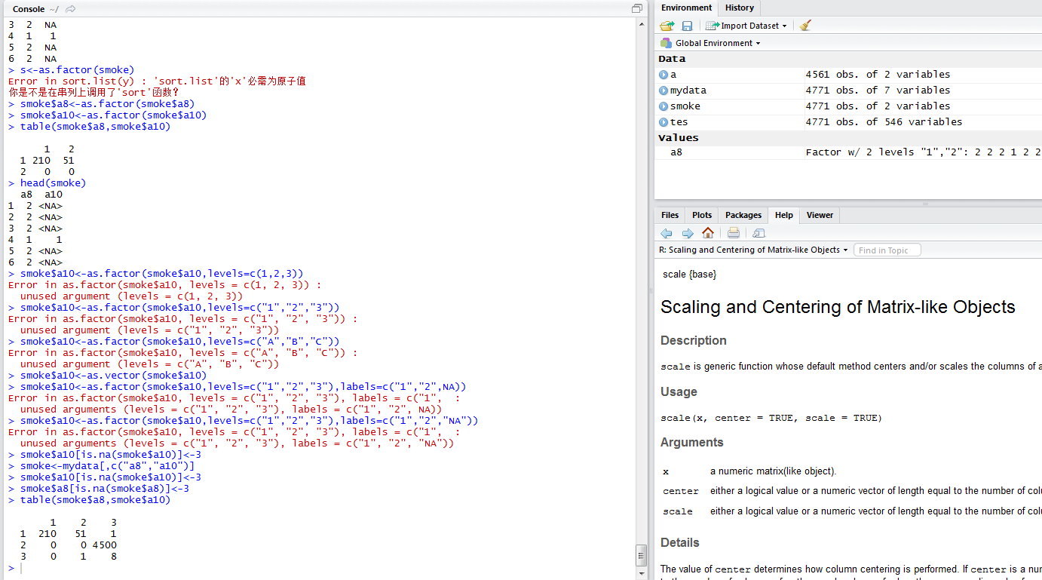

Slide 18
package:dplyr
更为复杂的数据分析需要用到一些加载包，常用的如：dplyr,reshape,reshape2,Hmisc,pastecs,psych,doBy等
dplyr包是R语言中最常用的工具包之一，其基本思路是以数据集为操作单位进行预处理，包括：
筛选
融合
分组
分组下的统计
以下dplyr中的函数都是以数据集为操作单位

Slide 19
dplyr:: 纵向横向操作
dplyr有些函数与基础包base和stats中的函数重名，在使用这类函数时需要额外指出函数来自哪个package。如flter()函数在 使用时需要写明
与subset等效,需要用到双冒号::指明包的出处，不重名函数的则可用也可省
数据集排序
对mtcars中的对象排序，排序的变量依次为mpg,cyl,disp
变量名上加上desc()则倒序排列
该函数类似order的效果
> dplyr::filter(mtcars,mpg>20)
> arrange(mtcars,mpg,cyl,disp)
> arrange(mtcars,desc(mpg),cyl,disp)

Slide 20
列操作
选择列（变量or属性）
#在数据集mtcars中选择mpg,disp,wt三列数据出来
#属性名可以直接当数字用，连续取出mpg到wt之间的所有列
与矩阵调用同样原理，既然可以选择性取出，就同样可以选择性去掉
属性运算与融合
#可以想像成excel中两个列的加减乘除生成一个新列，注意在函数（）中不要使用赋值符号<-，而一律使用等号。
基础包中存在等效函数transform()
> select(mtcars,mpg,disp,wt)
> select(mtcars,mpg:wt)
> mutate(mtcars,new1=disp/mpg,new2=drat+wt)

Slide 21
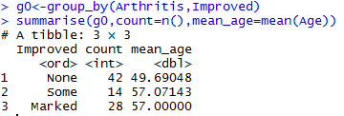
分组操作
dplyr包拥有强大的数据分组操作能力，仍然以数据集为操作对象，通过在数据集上加入分组标识为后续操作提供分组依据
首先用group_by函数创建一个依据Improved变量值分开的带分组变量，存入g0中；
然后利用summarise函数在g0基础上设定如何操作分组数据，上例中按组给出两个变量count和mean_age，n()是一个存在于dplyr包函数中的功能函数，意思是组内对象个数，mean_age则存放一个由我们指定操作的函数生成的新的分析数据，此处是用均值函数计算各组的平均年龄。
> barplot(test$count,names.arg = test$Improved)

Slide 22
dplyr中的实用函数
内部函数
n() #仅用于summarise() mutate() filter() 三个函数的参数当中，取对象个数
desc() #主要用于arrange() 令排序对象逆向排序
通用函数
na_if(x,y) #x中哪个数与y相等就将哪个数变成空缺值NA
coalesce(x,y) #将x中的NA替换成y
distinct(df) #对于数据集df，去掉重复的对象

Slide 23
数据集的通道符号%>%
数据集操作的函数中，第一个参数都是数据集，%>%通道符号可以使得后续代码中省去第一个参数，简化代码复杂程度
以上代码中第一行制定了要对数据集iris操作，%>%将该iris传递到了后续函数第一个参数中，因此我们不必再重复写入iris
> Arthritis %>%
+ group_by(Treatment)%>%
+ summarise(avg=mean(Age))%>%
+ arrange(avg)

